Slide 1
স্বা গ ত ম

Slide 2
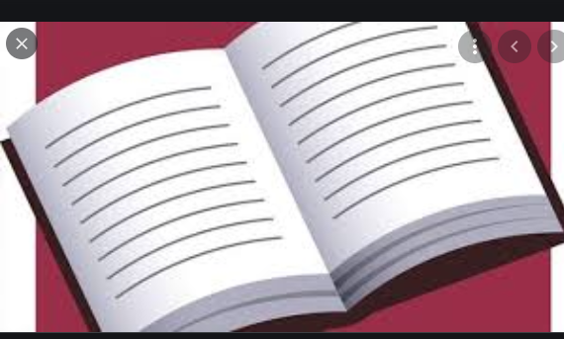
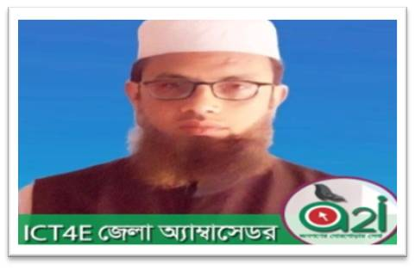
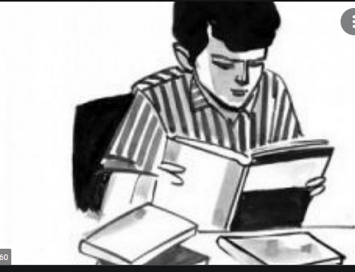
চিতি
পাঠ
শ্রেনিঃ৯ম
বিষয়ঃবাংলা১ম পত্র
অধ্যায়ঃগদ্য(বই পড়া)
তারিখঃ১৭/০৬/২০২১ইং
সময়ঃ৫০মিঃ
পরি
শিক্ষক
মোঃরুহুল আমিন খান
সহকারি সুপার,
বালালী বাঘমারা খন্দকার
আব্দুর রাজ্জাক দাখিল মাদ্রাসা
মদন-নেত্রকোনা। Email;
ruhulkhan1213@gmail.com
শিক্ষক বাতায়ন আ ইডি
ruhulkhan1213

Slide 3
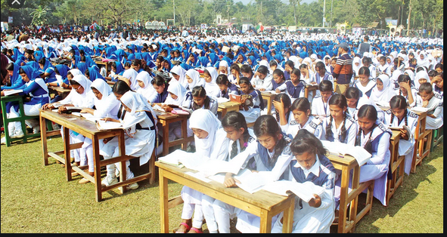
পাঠ শিরোনাম
ছবি দেখে বল কি করছে?
বই পড়ছে

Slide 4
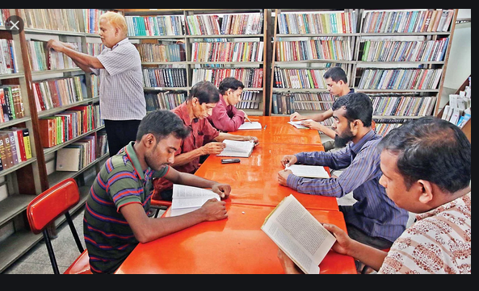
পাঠ ঘোষনা আজকের পাঠ
বই পড়া

Slide 5
শিখনফল | এ পাঠ শেষে শিক্ষার্থীরা ---
লেখকের সংক্ষিপ্ত পরিচিতি বলতে পারবে; দুর্বোধ শব্দার্থ বলতে পারবে; প্রকৃত ওঅপকৃত শিক্ষা কী লিখতে পারবে; মানব জীবনে বই পড়া ও লাইব্রেরীর গুরুত্ব ব্যাখ্যা করতে পারবে ।

Slide 6
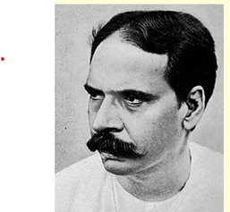
লেখক পরিচিতি
#বই পড়া গদ্যের লিখকের নামঃপ্রমথ চৌধুরী।
#জন্মঃ১৮৬৮সাল৭ই আগষ্ঠ যশোর জেলা।
#শিক্ষাঃ১৮৯০সালে ইংরেজিতে এম এ প্রথম স্থান ডিগ্রি লাভ,বিলেত থেকে ব্যারিষ্টারি পাশ।
#পেশাঃইংরেজি সাহিত্যে অধ্যাপনা।
#সাহিত্যিক ছদ্মনামঃবীরবল।
#উল্লেখযোগ্য রচনাঃগদ্যগ্রন্থ বীরবলের হালখাতা,রায়তের কথা,প্রবন্ধ সংগ্রহ।কাব্যঃসনেট পঞচাশৎ, পদচারণ,গল্পগ্রন্থঃচার-ইয়ারি কথা,নীললোহিত,আহুতি।
#মৃত্যুঃ ১৯৪৬সাল২রা সেপ্টেম্বর কলকাতায়।
প্রমথ চৌধুরী

Slide 7
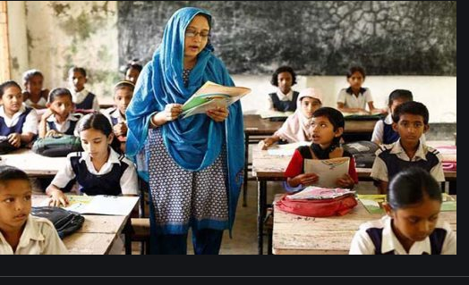
আদর্শপাঠ
শিক্ষক দাঁড়িয়ে যতি চিহ্ন ওবিরাম চিহ্ন ব্যবহার করে পড়ায় লক্ষ্য রেখে পড়ার নির্ধারিত অংশ পড়াবেন । শিক্ষার্থীরা মনোযোগের সাথে পড়া শ্রবণ করবে।

Slide 8
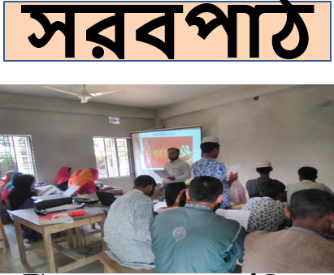
সরব পাঠ | শিক্ষকের কাজ
শিক্ষক দাঁড়িয়ে থাকবে একজন শিক্ষার্থীকে দাঁড় করাবে শিক্ষার্থী দাঁড়ানোঅবস্থায় বিরাম চিহ্ন ও ছন্দের প্রতি লক্ষ্য রেখে পড়ার নির্ধারিত অংশ পড়বে।

Slide 9
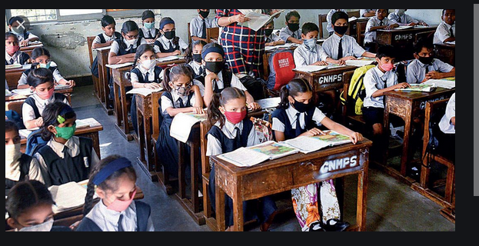
নিরব পাঠ
শিক্ষকের নির্দেশক্রমে শিক্ষার্থীরা নিজ নিজ আসনে বসে পড়ার নির্ধারিত অংশ নিরবে পড়বে এবং দুর্বোধ শব্দগুলো চিহ্নিত করবে।

Slide 10
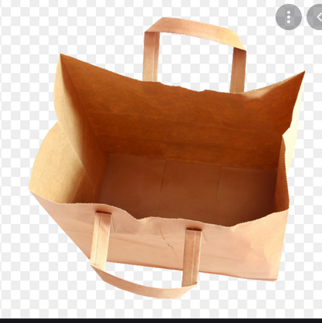
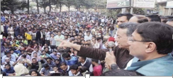
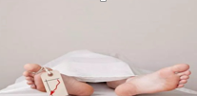
দুর্বোধ শব্দের অর্থ নিয়ে মুক্ত আলোচনা
শব্দ | ছবি | অর্থ
শৌখিন ভাঁড়ে ওভবানী ডেমোক্রেটিক গতাসু |  | রুচিবান রিক্ত,খালি,শূন্য। গণতান্ত্রিক মৃত

Slide 11
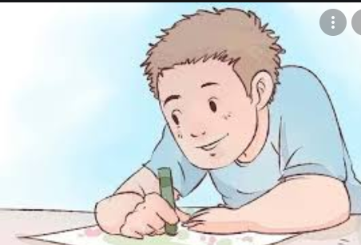
একক কাজ
প্রশ্নঃ১। বই পড়া প্রবন্ধের লেখকের নাম কি? প্রশ্নঃ২। প্রমথ চৌধুরী জন্ম সাল কত? প্রশ্নঃ৩।লেখকের সাহিত্যিক ছদ্ম নাম কি? | উত্তরঃ১।প্রমথ চৌধুরী। উত্তরঃ২।১৮৬৮সাল। উত্তরঃ৩।বীরবল।

Slide 12
আলোচনা করি –’বই পড়া’মনোভাব নিয়ে;
প্রতিষ্ঠানিক |  | অপ্রাতিষ্ঠানিক
স্কুল,কলেজ,মাদ্রাসা | শিক্ষক-শিক্ষার্থী | লাইব্রেরি | ব্যক্তিক
বই পড়া লেখকের মতে - শিক্ষক বই পড়ায় সহায়ক,শিক্ষা অর্জনে শিক্ষার্থীকে সক্ষম করায় ,মনের প্রসারতা বৃদ্ধির বই পড়ার অভ্যাস গঠন করা আর লাইব্রেরি মনের হাসপাতাল।শিক্ষার প্রকৃতফল মানসিক উন্নতি ও জ্ঞানের বিকাশ।

Slide 13
ছবি দেখে বল
প্রতিষ্ঠানিক ও অপ্রাতিষ্ঠানিক শিক্ষা

Slide 14
জোড়ায় কাজ
# ৫টি বাক্যে বই পড়ার উপকারিতা লিখ;

Slide 15
জোড়ায় কাজের উত্তর
বই পড়া ভাল অভ্যাস বই পড়ে কেউ ঢেউলিয়া হয়নি। শিক্ষা প্রতিষ্ঠান থেকে লব্ধ জ্ঞান শিক্ষা পুর্ণাংগ নয় বলে ব্যাপক বই পড়া দরকার। যথার্থ শিক্ষিত হতে হলে মনের প্রসারের জন্য ব্যাপক বই পড়া উচিত। জ্ঞান সংগ্রহের যতগুলো পথ আছে বই পড়া সর্বশ্রেষ্ঠ। তাই মানব জীবনে বই পড়ার গুরুত্ব অপরসীম।

Slide 16
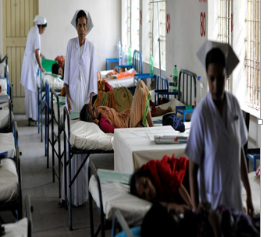
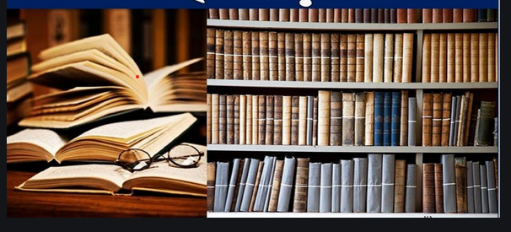
নিচের চিত্রগুলো লক্ষ্য কর
হাসপাতাল | বইয়ের লাইব্রেরী
১ম চিত্র
২য় চিত্র

Slide 17
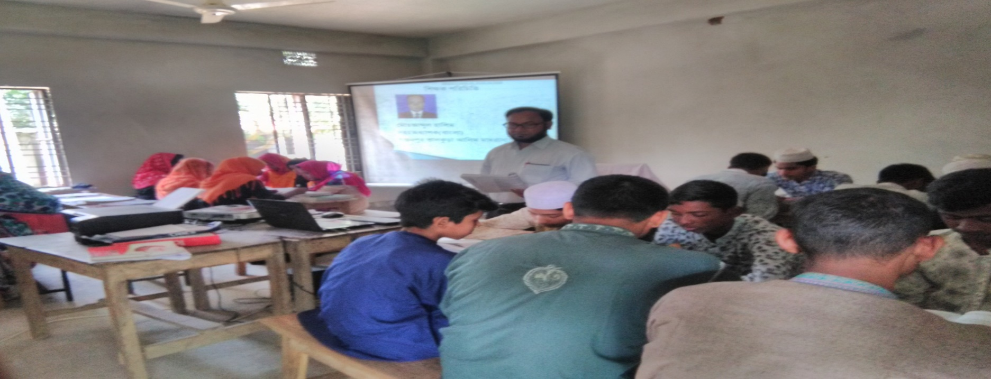
দলীয় কাজ
১৬নং স্লাইটের চিত্র ২টি দ্বারা কি কি মানব কল্যাণ কাজ হয়? এ কাজ মানব সমাজে গুরুত্ব ও প্রভাব কতটুকু?তার ১টি তালিকা তৈরি কর।

Slide 18
১৭নংস্লাইটের দলীয় কাজের উত্তর
১নং ছবিটিকে লেখক মানুষের মনের হাস পাতালের সাথে তুলনা করেছেন।কারণ লাইব্রেরি হতে বই কিনে ‘বই পড়ে’মানুষের মনুষত্ব জাগ্রত করে,মূল্যবোধ সৃষ্টির লক্ষ্যে বই পড়া অত্যাবশ্যক।আর মুক্তভাবে বই পড়লে লাইব্রেরির বিকল্প নেই। ২নংছবিটি হাসপাতাল যা জীব সত্বাকে সুস্থ রাখতে হলে তা একান্ত প্রয়োজঞ্জীব সত্বা সুস্থ না থাকলে মানবের দেহে জীবন অচল হয়।মানব জীবনের জন্য উভয়টিই থাকা একান্ত আবশ্যক।

Slide 19
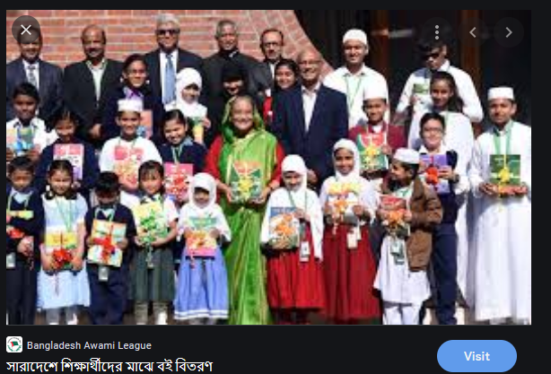
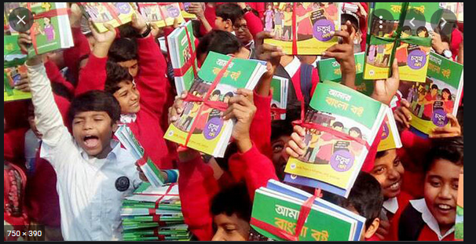
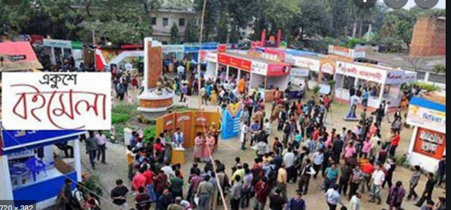
কিভাবে বই পাওয়া যায়?
সরকারি ভাবে
শিক্ষা প্রতিষ্ঠান হতে
লাইব্রেরি হতে
বই মেলা হতে

Slide 20
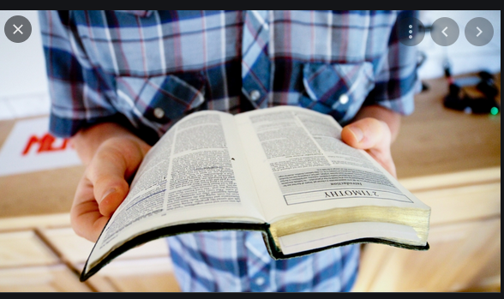
নিচে ছবিতে কোন বই পড়ছে
কাগজ বিহীন বই
ই-বুক
কাগজের বই
জেনে রাখা উচিত কাগজ বিহীন বই পড়লে ই-বুকে বই পড়া যায়

Slide 21
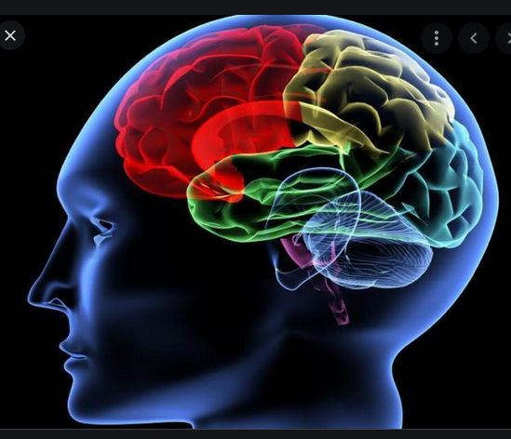
 | মূল্যায়ন
প্রশ্ন | উত্তর
১।লেখক লাইব্রেরিকে কীসের উপর স্থান দিয়েছেন? ২। স্বশিক্ষিত শব্দের অর্থ কী? ৩।শিক্ষার্থীর বুদ্ধিকে জাগ্রত করেন কে? ৪।আমরা জাত হিসাবে কীরুপ? ৫।আমরা কোনটি করতে প্রস্তুত নই? ৬।কাগজ বিহীন বইয়ের নাম কী? | ১।স্কুল-কলেজের। ২।নিজে নিজে শিক্ষিত। ৩। তার শিক্ষক। ৪।শৌখিন নই। ৫।সাহিত্যের রস আস্বাদন করতে। ৬।ই-বুক।

Slide 22
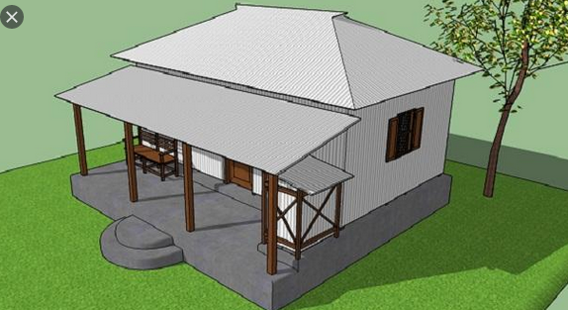
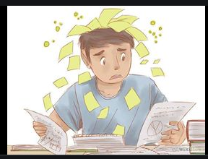
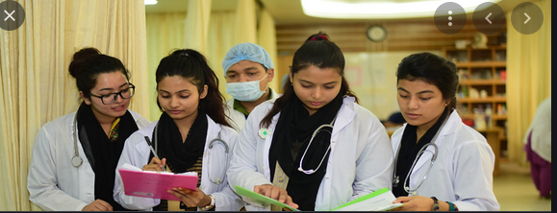
বাড়ির কাজ
চিত্রঃ১নং
চিত্রঃ২নং
#চিত্রঃ১ চিত্রঃ২দেখে গদ্যের লেখকের মন্তব্যের সাথে
মিল রেখে তোমার নিজস্ব মন্তব্য লিখ।

Slide 23
সকলকেই ধন্যবাদ

